Slide 1

NHIỆT LIỆT CHÀO MỪNG
QUÝ THẦY CÔ VÀ CÁC EM
THAM GIA GIỜ HỌC
Môn: Tiếng Việt

Slide 2
KHỞI ĐỘNG

Slide 3








CHUYẾN XE TRI THỨC
TRẠM XE BUÝT
PLAY

Slide 4


Hãy đọc đúng để lên xe buýt nhé!
cưỡi ngựa, vuốt ve, trẻ thơ
RIGHT/ĐÚNG
WRONG/SAI

Slide 5

Hãy đọc đúng để lên xe buýt nhé!
nhuộm vải, luống cuống, lem luốc
RIGHT/ĐÚNG
WRONG/SAI

Slide 6


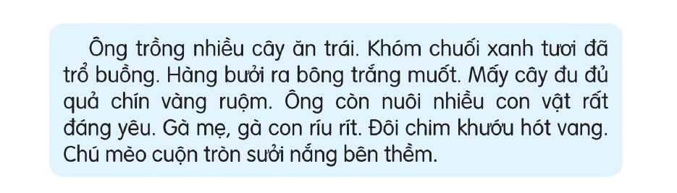
Hãy đọc đúng để lên xe buýt nhé!
RIGHT/ĐÚNG
WRONG/SAI

Slide 7

TIẾNG VIỆT 1
BÀI 71:

Slide 8

Bài 71: ươc ươt
Hà ước được lướt sóng biển.
ươc
ươc
ươt

Slide 9
Đọc
2
ươc
ươ
c
ươt
ươ
t

Slide 10
ươc ươt
đ | ươc
được
bươc lươc ngươc nươc
bước lược ngược nước
lướt lượt mướt mượt
lươt lươt mươt mươt

Slide 11

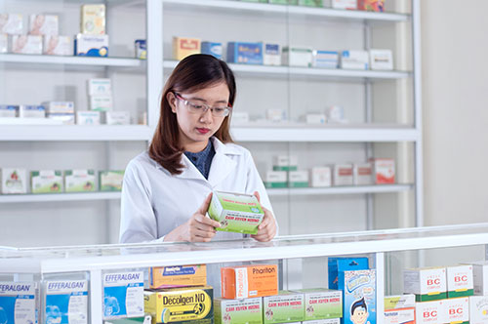
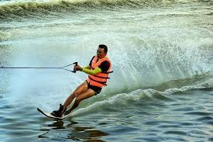
dược sĩ
ươt
thước kẻ
ươc
lướt ván
ươc

Slide 12
ươc ươt
đ | ươc
được
bước lược ngược nước
lướt lượt mướt mượt
thước kẻ
dược sĩ
lướt ván

Slide 13

Viết bảng con

Slide 14
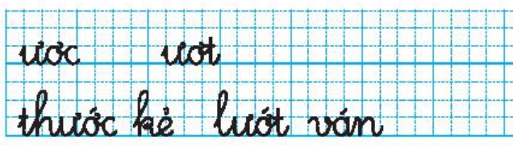
Viết
3

Slide 15

Đọc
4
ước
Lúc học hát, Nam ước làm ca sĩ. Lúc nghe mẹ đọc thơ, Nam lại ước trở thành nhà thơ. Khi ra biển, Nam ước là người lái tàu, vượt qua những con sóng lớn. Nhìn lên bầu trời, Nam lại ước làm phi công. Nam tự hỏi: “Bao giờ mình mới lớn nhỉ?“
1
2
ước
3
ước
vượt
4
ước
5

Slide 16
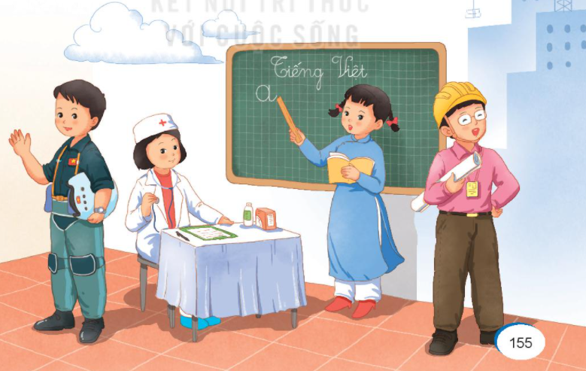
Nói
Ước mơ của em
5

Slide 17

Củng cố
- Con hãy tìm những từ ngữ ngoài bài có chứa vần ươc, ươt ?
- Nói câu với một trong những từ ngữ con vừa tìm được?

